Slide 1
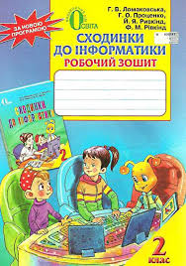
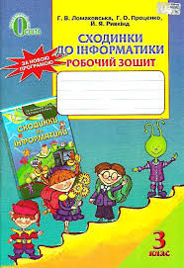


Особливості викладання курсу
«Інформатика»
У 2 – 3 класах
Котенко Н.В., вчителька початкових класів ЗОШ І-ІІІ ст. с.Чернявка, 2014 р.

Slide 2
«Інформатика» в початкових класах є підготовчим курсом
до більш глибокого вивчення інформатики в середній школі.
Мета курсу:
Формування і розвиток в учнів інформаційно-комунікаційної
компетентності та ключових компетентностей для реалізації
Їхнього творчого потенціалу і соціалізації в суспільстві.
Основні завдання курсу:
Формування в учнів початкових уявлень про інформатику;
Розвиток початкових навичок роботи з комп’ютером,
застосування інформаційних процесів, створення графічних
зображень, презентацій, текстових документів;
- Розвиток креативного мислення.

Slide 3
Теми, що вивчаються у 2 класі:
Комп’ютери та їх застосування
Основні складові комп’ютера. Початкові навички роботи з комп’ютером
Поняття про повідомлення, інформацію та інформаційні процеси
Алгоритми і виконавці
Об’єкти. Графічний редактор
Комп’ютерна підтримка вивчення навчальних предметів
Теми, що вивчаються у 3 класі:
Інформаційні процеси і комп’ютер
Файли і папки. Вікна та операції над ними
Пошук даних в Інтернеті
Робота з презентаціями
Алгоритми і виконавці
Створення проектів

Slide 4
Головні складові частини уроку:
Теоретична
Ознайомлення з комп’ютерною
програмою, демонстрація її роботи,
практична робота учнів
Завдання з логічним навантаженням

Slide 5
Структура уроку
І. Організаційна частина (1 хв.)
ІІ. Актуалізація знань учнів (1-2 хв.)
ІІІ. Вивчення нового матеріалу. Теоретична частина (10 хв.)
ІV. Робота в зошитах (6-7 хв.)
V. Фізкультхвилинка (1 хв.)
VІ. Робота з комп’ютером (15 хв.)
VІІ. Релаксія (1 хв.)
VІІІ. Робота з логічними завданнями (4-5 хв.)
ІХ. Підсумки уроку (1 хв.)
Х. Домашнє завдання (1 хв.)

Slide 6


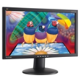
Вправи хвилинки-розминки
для створення позитивного настрою учнів
Знайти в лабіринті шлях до комп’ютера
Скласти картинку з пазлів
(індивідуальне завдання)
(робота в парах)
(колективно або в групах)

Slide 7

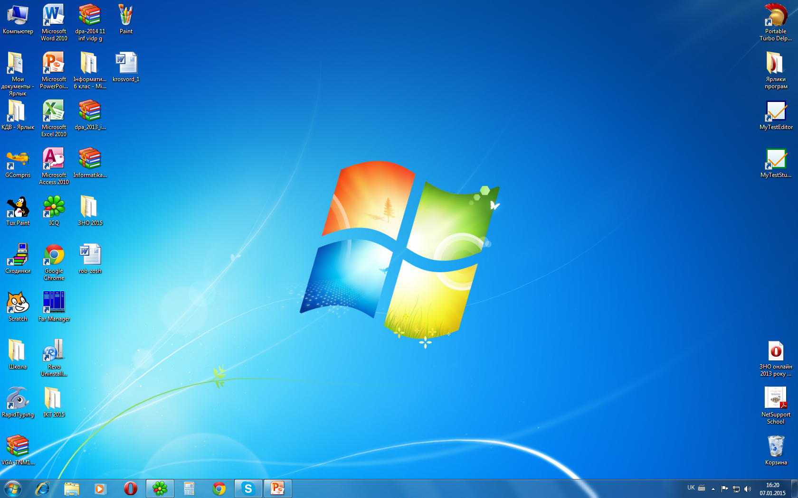
Програмне забезпечення уроків інформатики
«Сходинки до інформатики»
Клавіатурний тренажер Rapid Tuping
Графічний редактор Tux Paint
Ігрове середовище DCompris
Основи програмування Scratsch

Slide 8


Релакс
Метелик
Полетів метелик вгору, полетів метелик вниз.
Клас він облетів по колу, сів на парту, сів на ніс.
В інший бік летів по колу до вікна – і геть від нас.
Хай літає він на волі. До уроку вже нам час!
Совенята
Сплять маленькі совенята. Раз – розкрили оченята.
Подивилися навколо, потім вгору і додолу.
Оченята – блим, блим, блим! Відпочити треба їм!
Вправо, вліво оченята повертають совенята.
Совенята будуть спати. А ми будем працювати!

Slide 9
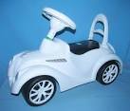




Розв’язання логічних завдань
Тема: Об’єкти. Властивості об’єктів. (2 клас)
- Виділити зайвий об’єкт
Машинка (за кількістю деталей)
Ведмедики (за матеріалом)
Ромашки (за призначенням)
Пірамідка (за кількістю кольорів)
Ракетки (використовуються в парі)

Slide 10
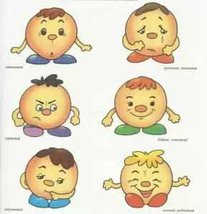
Підсумки уроку
Визначити свій емоційний стан на уроці
здивування
задумливість
радість
задоволення
печаль

